Slide 1

Model Compression and Acceleration
模型压缩与加速学习报告

Slide 2

Motivation
神经网络的发展及计算成本
Year | Model | Layers | Parameters | MFLOPs | ImageNet Top-5 error
2012 | AlexNet | 5+3 | 60M | 725 | 16.4%
2013 | Clarifai | 5+3 | 60M | —— | 11.7%
2014 | MSRA | 5+3 | 200M | —— | 8.06%
2014 | VGG-19 | 16+3 | 143M | 19.6K | 7.32%
2014 | Inception | 22 | 6.8M | 1.566K | 6.67%
2015 | ResNet | 152 | 19.4M | 11.3K | 3.57%

Slide 3
Motivation
移动设备：算不好
穿戴设备：算不了
数据中心：算不起

Slide 4

模型加速与压缩方法分类
01
网络剪枝（Network Pruning）
02
网络量化（Network Quantization）
03
知识蒸馏（Knowledge Distillation）
04
紧凑网络设计
05
模型搜索（Nerual Architecture Search）
*低秩分解（Low-Rank）

Slide 5


1.网络剪枝
广义上剪枝的类型：
正则化regularization：修改目标函数/学习问题，优化后可能会得到一个参数较少的神经网络，例如添加L1Norm在损失函数中。
修剪pruning：面向大规模神经网络，并删除某些意义上冗余的特征或参数。
增长growing:从小型网络开始，按某种增长标准逐步增加新的单元。
图1. L1正则与L2正则
图2. 剪枝

Slide 6
1.网络剪枝
剪枝基本流程：
衡量该层神经元重要程度。
移除不重要的神经元。
对网络进行微调（fine-tune）。
对下一层继续重复1-3步。
剪枝核心问题：
剪枝的粒度变化 — 剪多深。
剪枝方法 — 如何剪。 — 如何衡量权值的重要性。 — 如何选择去除权值的数量或比例。
剪枝时机 — 什么时候剪。 — 去除权值后如何保证网络性能。 — fine tune后产生新的权值干扰，如何解决。
…

Slide 7
1.网络剪枝
网络剪枝的发展：
结构化剪枝（Structured Pruning） — Liu, Zhuang, et al. "Learning efficient convolutional networks through network slimming." ICCV 2017. — Ren, Mengye, et al. "Sbnet: Sparse blocks network for fast inference." CVPR 2018. — Liu, Zechun, et al. "MetaPruning: Meta Learning for Automatic Neural Network Channel Pruning." ICCV 2019.
梯度剪枝（Gradient Pruning） — Sun, Xu, et al. "meprop: Sparsified back propagation for accelerated deep learning with reduced overfitting." ICML 2017. — Nguyen-Meidine, Le Thanh, et al. "An Improved Trade-off Between Accuracy and Complexity with Progressive Gradient Pruning." CVPR 2019.
基于贝叶斯估计方法的剪枝（Fine-Grained Pruning in a Bayesian View） — Molchanov, Dmitry, Arsenii Ashukha, and Dmitry Vetrov. "Variational dropout sparsifies deep neural networks." ICML 2017. — Zhou, Yuefu, et al. "Accelerate CNN via Recursive Bayesian Pruning." ICCV 2019.

Slide 8
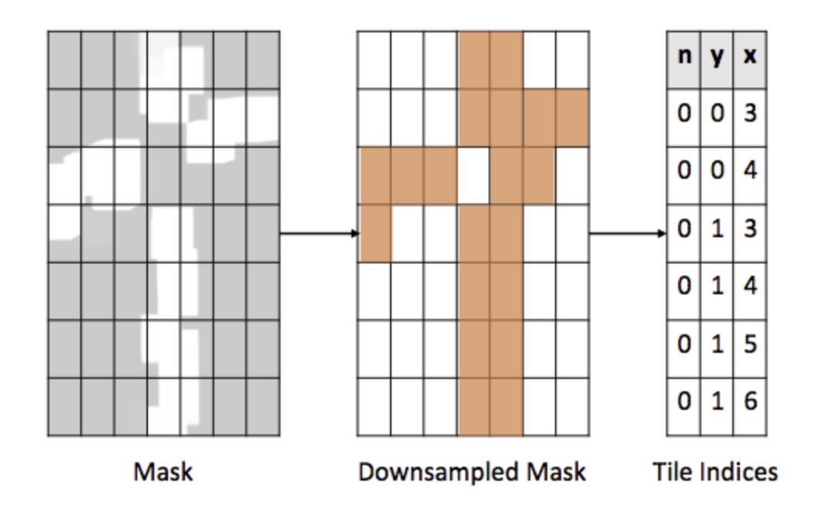
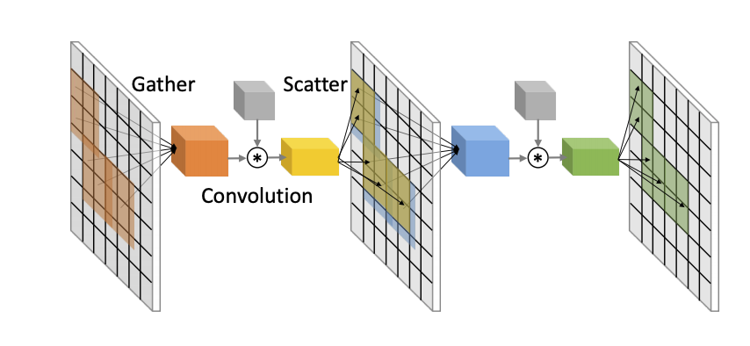
SBNet
Uber
背景：在卷积过程中，仅有少部分观测数据是重要的，这个现象称为卷积的稀疏性。
图2. block-wise密集卷积计算
图1. pixel-wise mask转化为block-wise mask
注：这里的mask通过该问题已有知识或对平均激活值阈值化得到。
[1] Ren, Mengye, et al. "Sbnet: Sparse blocks network for fast inference." CVPR 2018.

Slide 9
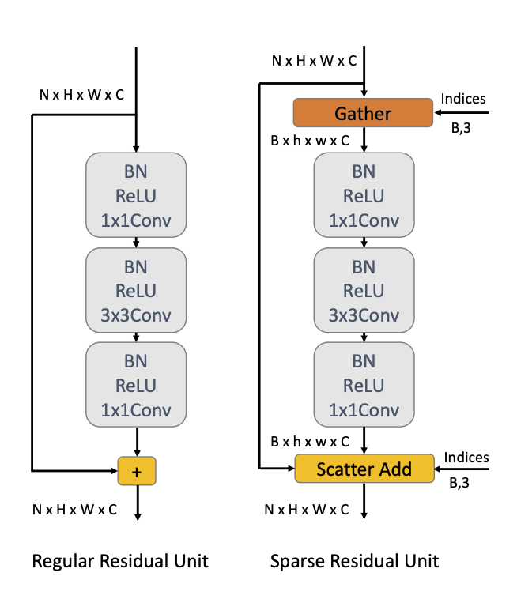
SBNet
Gather模块：
将原始N*H*W*C按照索引编码为B*h*w*C。
Scatter模块：
将计算后的B*h*w*C按照索引重新映射为N*H*W*C。
[1] Ren, Mengye, et al. "Sbnet: Sparse blocks network for fast inference." CVPR 2018.

Slide 10
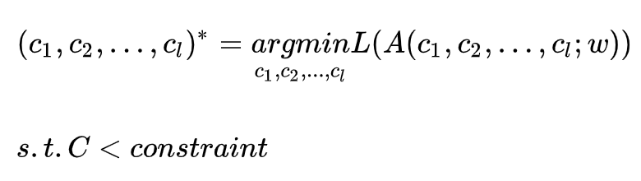
MetaPruning
旷视科技
背景：以往的pruning方法大多是人工设计规则对channel-wise的数据进行筛选。
channel pruning的问题：
注：这里的限制条件为参数数量、FLOPs等
通过随机产生编码直接来生成压缩网络中的参数，而不是继承或重新训练。再用网络的性能来对生成参数的网络使用元学习（Learning to Learning, Meta Learning）的方法进行优化。
[2] Liu, Zechun, et al. "MetaPruning: Meta Learning for Automatic Neural Network Channel Pruning." ICCV 2019.

Slide 11
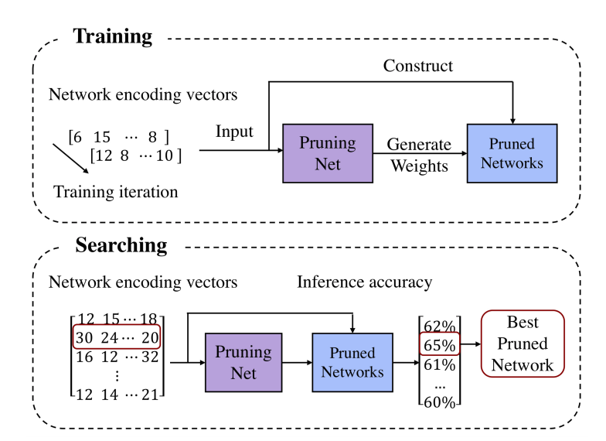

MetaPruning
约束网络形状
约束网络参数
[2] Liu, Zechun, et al. "MetaPruning: Meta Learning for Automatic Neural Network Channel Pruning." ICCV 2019.

Slide 12
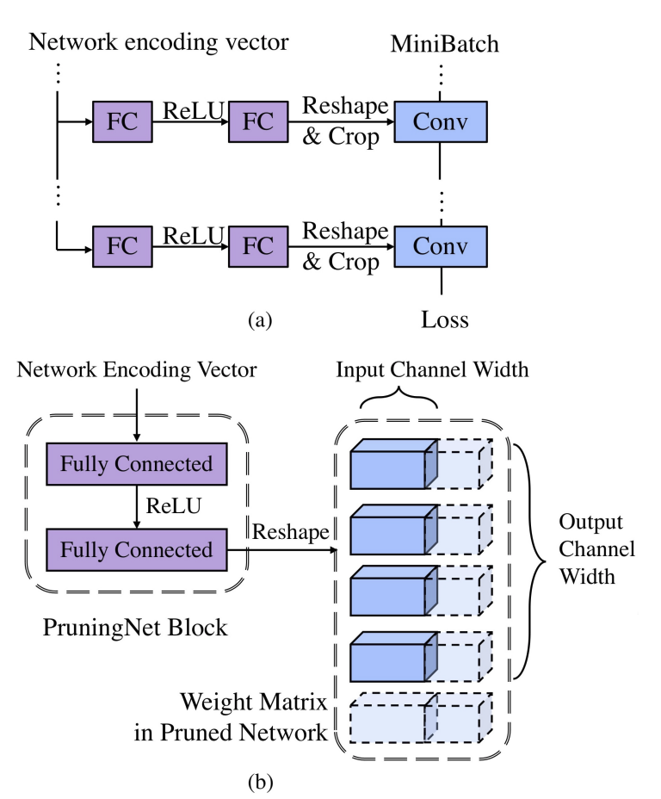
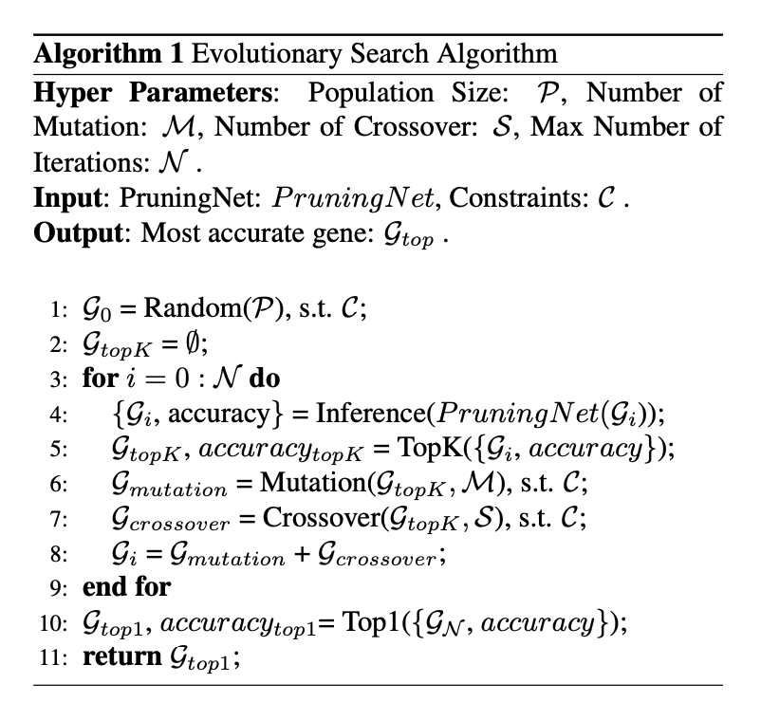
MetaPruning
PruningNet
搜索方法：EA
Meta-Learning主要体现在通过EA的方法搜索最优网络，根据两层FC训练每一层参数。
[2] Liu, Zechun, et al. "MetaPruning: Meta Learning for Automatic Neural Network Channel Pruning." ICCV 2019.

Slide 13
2.网络量化
思想：在神经网络中用32bit或64bit的浮点数换成4bit或更小的内存空间进行存储。
特点：理论简单，公式少，性能稳定，trick多。
优点： 1. 模型变小，速度加快。 2. int8只需要float32内存带宽的25%，可以更好地使用缓存。 3. 对于加速8位的计算芯片更快。 4. 每个时钟周期执行更多SIMD操作。
缺点： 精度损失，效果较差。
方法： 1. 量化激活值。 2. 量化权重。

Slide 14
2.网络量化
低比特量化（Low-bit Quantization） — Leng, Cong, et al. "Extremely low bit neural network: Squeeze the last bit out with admm." AAAI 2018. — Hu, Qinghao, Peisong Wang, and Jian Cheng. "From hashing to cnns: Training binary weight networks via hashing." AAAI 2018. — Wang, Peisong, et al. "Two-step quantization for low-bit neural networks." CVPR 2018.
总体训练加速量化（Quantization for general training acceleration） — Koster et al. "Flexpoint: An Adaptive Numerical Format for Efficient Training of Deep NeuralNetworks". NIPS2017.
分布式训练梯度量化（Gradient Quantization for Distributed Training） — Alistarh et al. "QSGD: Communication一Efficient SGD via Gradient Quantization and Encoding”. NIPS2017.

Slide 15
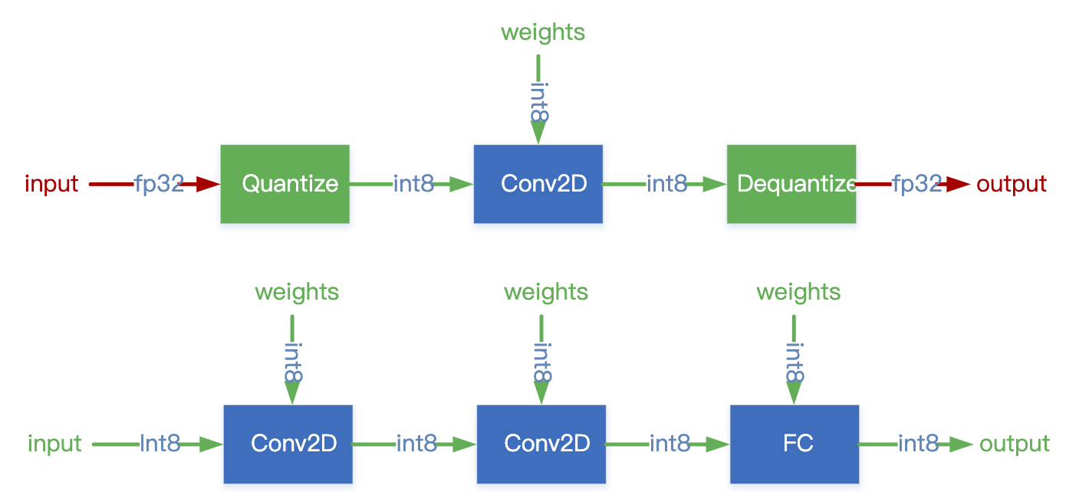
Int8量化（工业界）
Int8量化流程:

Slide 16
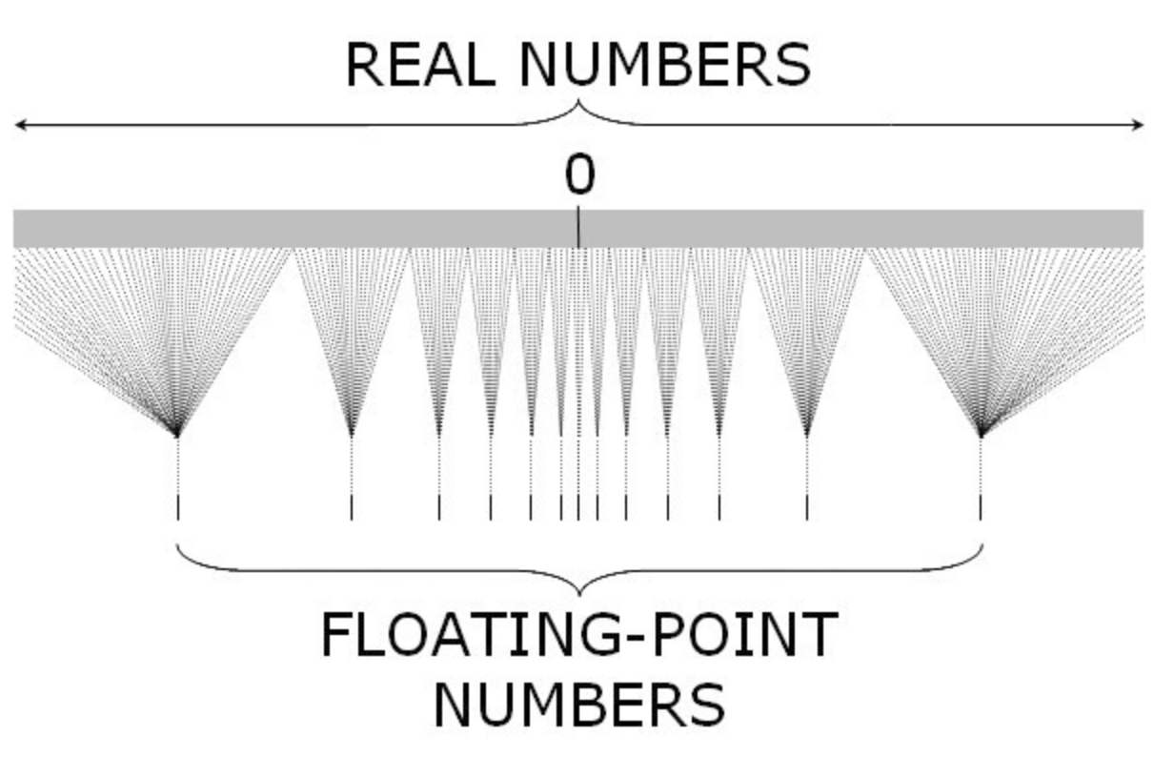
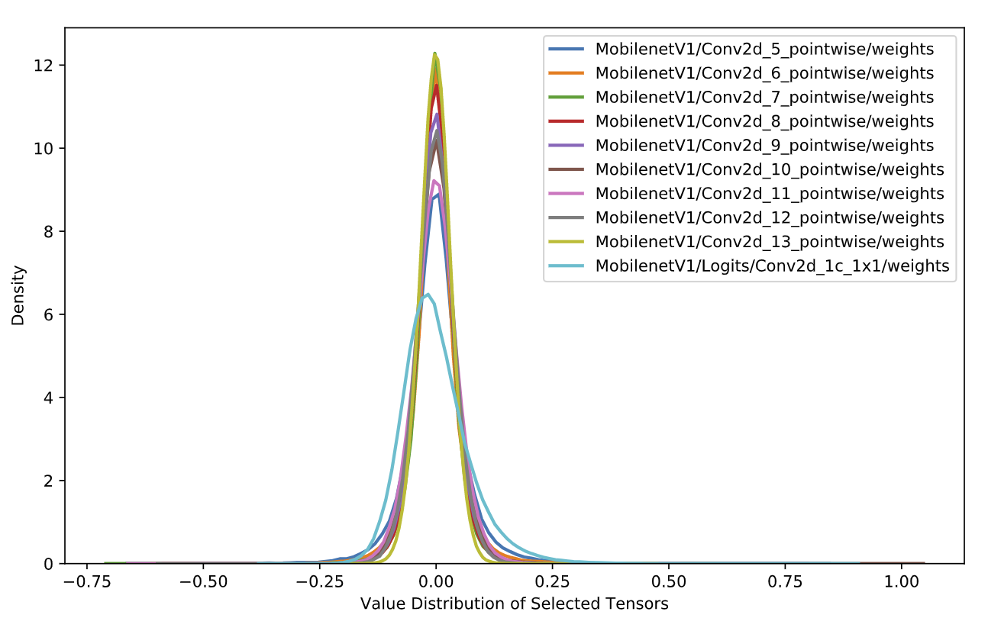
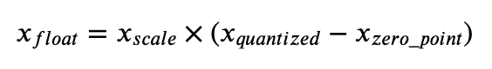
Int8量化（工业界）
图1. 实数与浮点数的分布情况
图2. 十层MobileNet_v1权重分布情况
Int8量化不是简单的数据截断，而是根据权重分布情况进行映射：

Slide 17
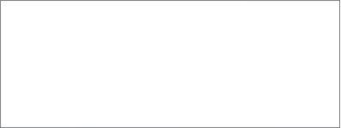
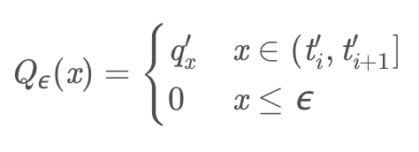
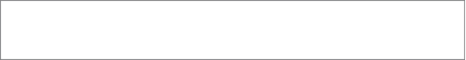
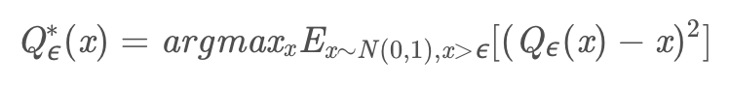
Two-Step Quantization
中科院自动化所
Two-step:
Step1. 保持权重为全精度，对激活值采用稀疏量化的方法。
Step2. 一层层迭代对每层元素量化。
Part1. 对激活值的稀疏量化：
1. 将小于阈值的值置为0：
由模型稀疏率决定
2. 求解激活层量化函数公式：
[3] Wang, Peisong, et al. "Two-step quantization for low-bit neural networks." CVPR 2018.

Slide 18
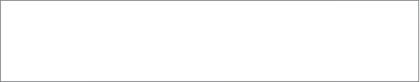
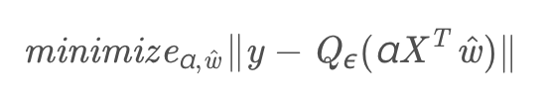
Two-Step Quantization
Part2. 对权值的量化：
将Low-bit转化问题看成非线性最小二乘法问题。 将上层输出设为X，这层输出设为Y，浮点尺度因子a看成对角矩阵，问题可以转化为，a与输入X相乘后经过激活值量化最终取拟合浮点输出的过程。
由于求解的可能有2^{mn}个，很难去求得最优解，作者的做法是每一次迭代更新一个参数，此时固定其他参数。
[3] Wang, Peisong, et al. "Two-step quantization for low-bit neural networks." CVPR 2018.

Slide 19
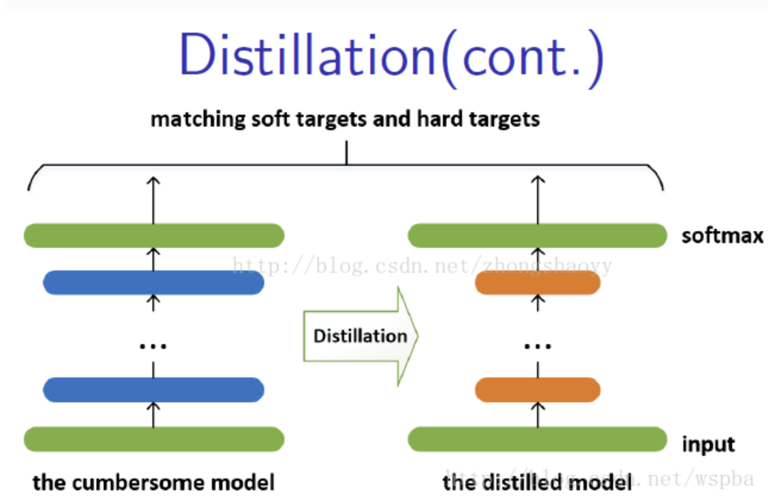
3. 知识蒸馏
两个关键步骤： 1. 定义知识。 2. 定义从teacher网络中学习的优化损失函数。

Slide 20
3. 知识蒸馏
Previous Methods: — Hinton et al.“Distilling the knowledge in a neural network". arXiv:1503.02531. — Romero et al. "Fitnets: Hints for thin deep nets”. ICLR 2015.
蒸馏学习近年工作 — Yim et al.“A Gift From Knowledge Distillation: Fast Optimization, Network Minimization and Transfer Learning ". CVPR 2017. — Zagoruyko et al. "Pay More Attention to Attention: Improving the Performance of Convolutional Neural Networks via Attention Transfer". ICLR 2017. — Chen et al. "Learning Efficient Object Detection Models with Knowledge Distillation”. NIPS 2017. — Chen, Hanting, et al. "Data-Free Learning of Student Networks." ICCV 2019. — Peng, Baoyun, et al. "Correlation congruence for knowledge distillation." ICCV 2019.

Slide 21
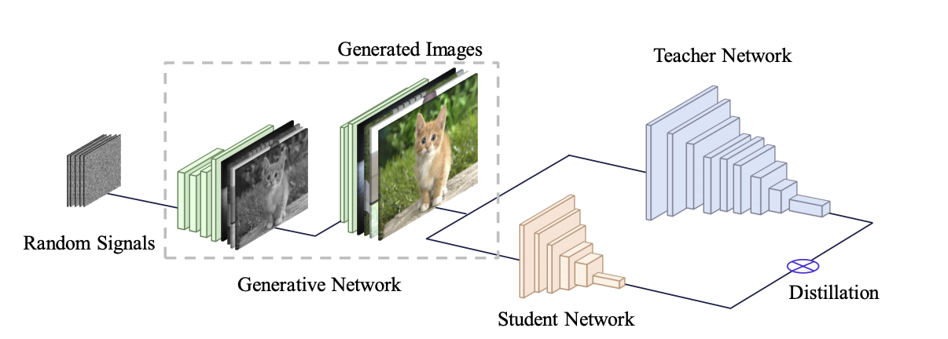
Data-Free Distilling
华为研究院
Motivation: 通常情况，知识蒸馏需要原始训练数据的参与。而在数据少的时候效果就会达不到既定效果。
Keypoint: 使用GAN模型生成蒸馏所需数据，使得蒸馏过程不需要原始训练数据的参与。
[4] Chen, Hanting, et al. "Data-Free Learning of Student Networks." ICCV 2019.

Slide 22
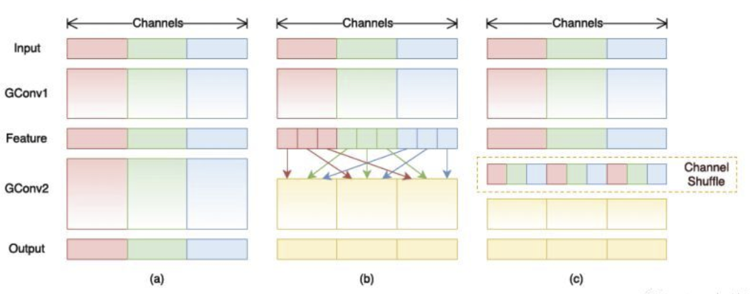
4.紧凑网络结构设计
思想：在设计网络的时候考虑参数量、计算量等。
代表方法：
MobileNet系列
Inception, Xception等
ShuffleNet
将1*1卷积通过分组来减少计算的方法，shuffleNet
[5] Zhang, Xiangyu, et al. "Shufflenet: An extremely efficient convolutional neural network for mobile devices." CVPR 2018.

Slide 23
5. 模型搜索
Keypoint: 通过一定的搜索算法，在模型所有的参数空间中搜索出最优的模型结构。
为什么没有普及：贵
基于强化学习的模型搜索方法（Reinforcement Learning based） — Zoph, Barret, and Quoc V. Le. "Neural architecture search with reinforcement learning." arXiv preprint arXiv:1611.01578 (2016). — Pham, Hieu, et al. "Efficient neural architecture search via parameter sharing." arXiv preprint arXiv:1802.03268 (2018).
基于梯度优化的模型搜索方法（Gradient-based） — Xie, Sirui, et al. "SNAS: stochastic neural architecture search." arXiv preprint arXiv:1812.09926 (2018). — Wu, Bichen, et al. "Fbnet: Hardware-aware efficient convnet design via differentiable neural architecture search." CVPR 2019. — Cai, Han, Ligeng Zhu, and Song Han. "Proxylessnas: Direct neural architecture search on target task and hardware." arXiv preprint arXiv:1812.00332 (2018).

Slide 24
FBNet
Facebook
Motivation:
之前架构搜索方法的缺点： 1. 一个一个分离训练模型（相当于对每一层单独区分） 2. FLOPs指标不可靠。
新方法DNAS： 1. 基于梯度的方法，不同于以往的基于RL的方法。 2. DNAS优化结构分布，不同于以前是寻找结构。 3. 使用速查表计算延时，与硬件相关。
[6] Wu, Bichen, et al. "Fbnet: Hardware-aware efficient convnet design via differentiable neural architecture search." CVPR 2019.

Slide 25
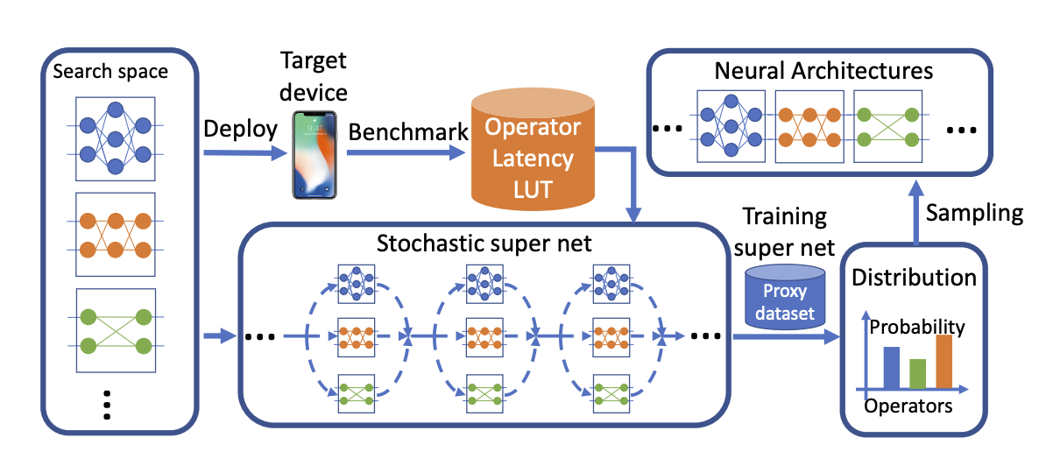
FBNet
Keypoint: 1. DNAS通过一个super net表达搜索空间。
2. 使用Gumbel Softmax技术，将搜索空间变成了连续空间，目标函数变成了可微函数。 3. 使用能改善准确率的交叉熵和减少设备延时的延时loss组成损失函数。
[6] Wu, Bichen, et al. "Fbnet: Hardware-aware efficient convnet design via differentiable neural architecture search." CVPR 2019.

Slide 26
Future Trends
绝大部分压缩方法都需要fine-tune，这就需要一定含有标签的数据进行训练。是否可以用无监督的方法去做。
压缩的过程中参数调优涉及到许多经验判断，是否能使用自动化的AutoML方法，或元学习去自动压缩。
压缩方法往往都是以分类问题为主，是否可以应用到目标检测、语义分割等问题中。
对于NLP的压缩模型还不够完善，是否可以在LSTM、GCN等模型上进行模型压缩。

